Slide 1
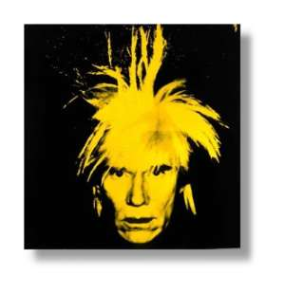
Andy Warhol (1928-1987)

Slide 2
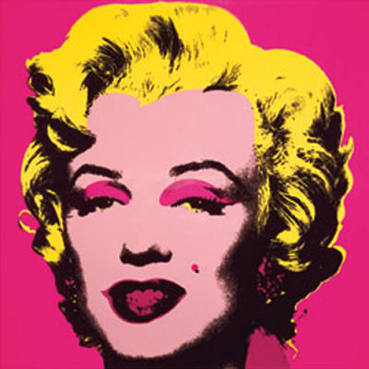
Marilyn Monroe

Slide 3
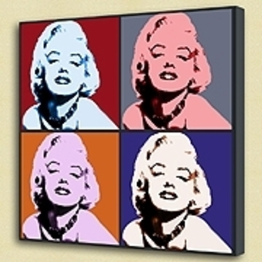
Marilyn Monroe

Slide 4
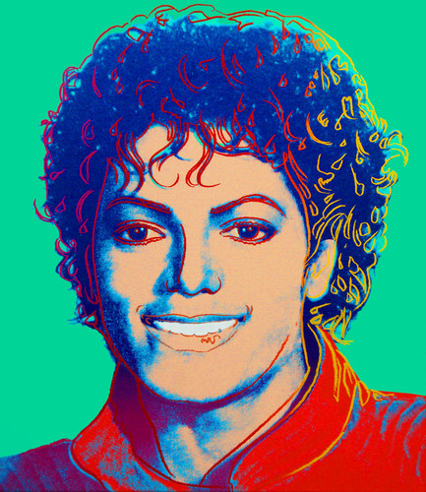
Michael Jackson

Slide 5
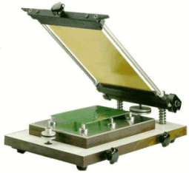
Sérigraphie

Slide 6
Sérigraphie

